Slide 1
Программа для просмотра информации о фильмах и их поиска
Пеньков Павел
Студент 3 курса Группа 133
Ярославский автомеханический колледж

Slide 2







ВВЕДЕНИЕ
При появлении интернета задача выбора фильма для просмотра стала нетривиальной. Ото всюду можно услышать разные мнения об одном или другом фильме и во всем этом многообразии сложно выбрать именно те фильмы которые принесут вам самые яркие эмоции от просмотра, заставят задуматься или просто расскажут вам интересную историю.

Slide 3
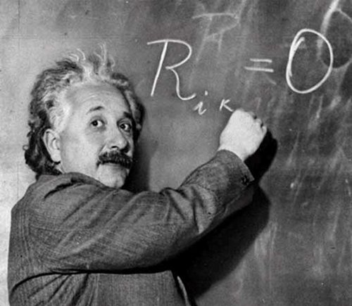
ТЕОРЕТИЧЕСКАЯ ЧАСТЬ

Slide 4

Анализ предметной области
Фильм — отдельное произведение киноискусства. Просмотр фильмов является частью современной культуры. Герои популярных фильмов и актёры, их играющие, зачастую становятся знаменитыми, а их образы узнаваемыми.

Slide 5
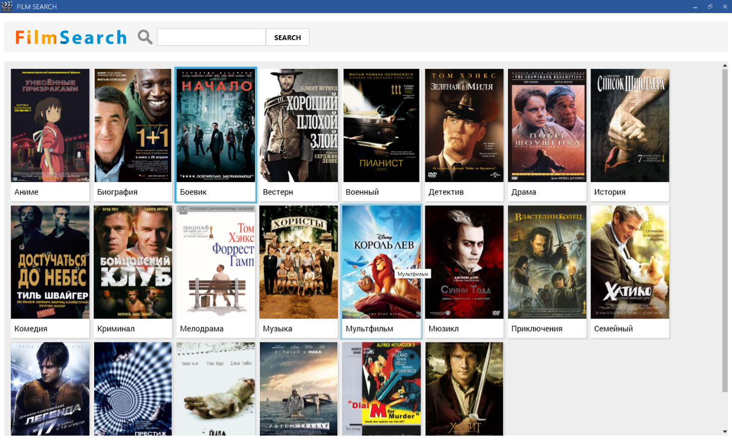
Необходимость разработки программного продукта
Моя программа позволяет просматривать топ 25 фильмов по всем жанрам, просматривать их описание, трейлер, осуществлять поиск кинолент, а так же в ней можно увидеть рейтинг выставленный пользователями данному фильму на основе данных с одного из самых посещаемых сайтов в ру сегменте интернета kinopoisk.ru. По данным сайта http://top1000-ru.hotlog.ru/ кинопоиск входит в топ-30 посещаемых сайтов ру сегмента с более миллионом уникальных посещений в месяц

Slide 6

Обоснование выбора программного обеспечения
Для разработки данной программы мною была выбрана среда разработки(IDE) Microsoft Visual Studio в совокупности с языком программирования C#. В Visual Studio был установлен плагин Resharper для более удобного рефакторинга кода. Приложение создавалось при помощи технологии WPF(Windows Presentation Foundation)

Slide 7

ПРАКТИЧЕСКАЯ ЧАСТЬ

Slide 8

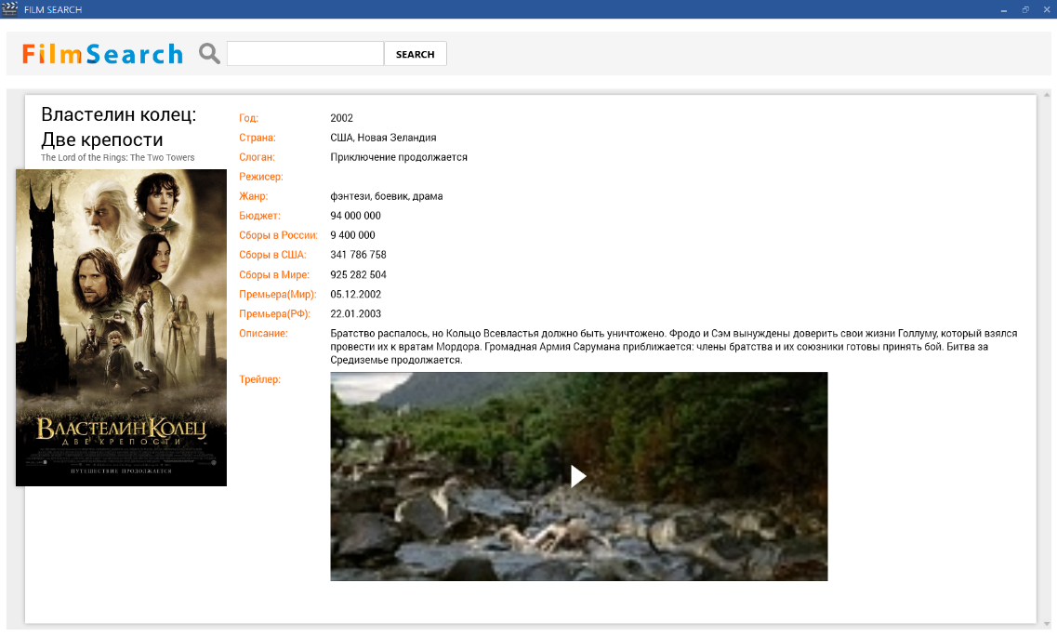
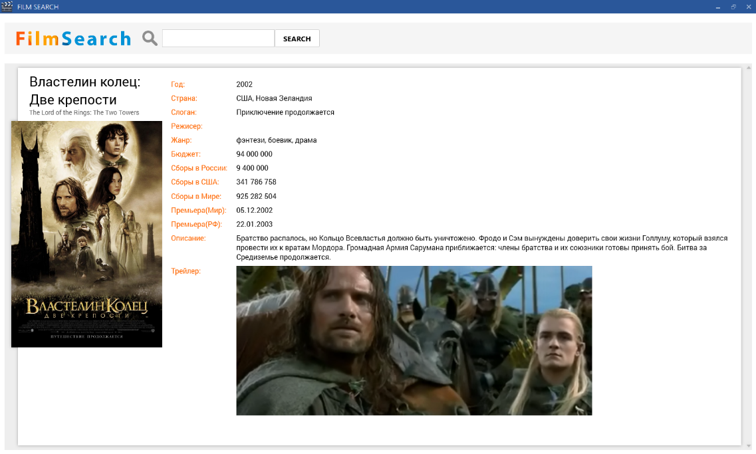
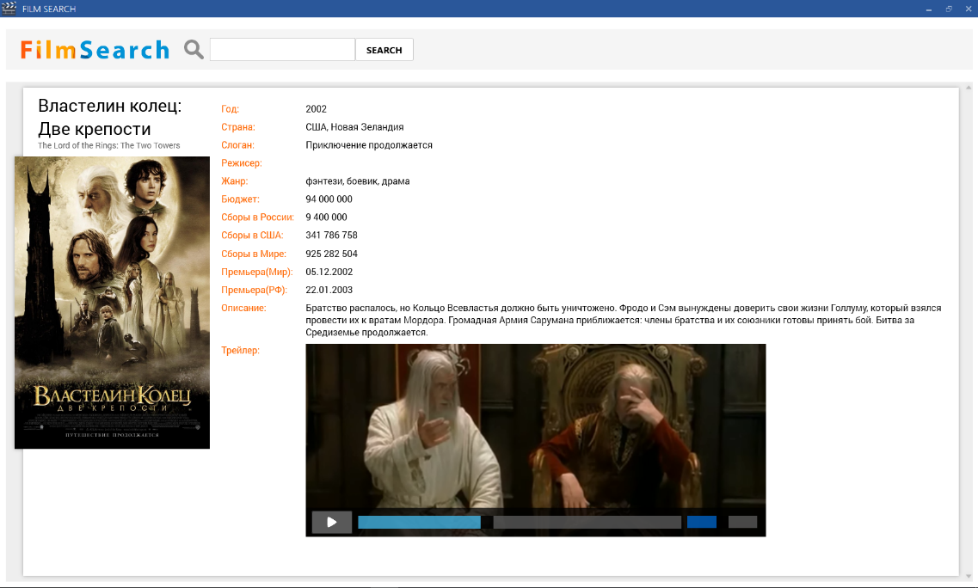
Описание программного продукта

Slide 9

ЗАКЛЮЧЕНИЕ
С помощью связки Visual Studio + C# + Resharper + WPF + API Кинопоиска была создана программа для быстрого поиска фильмов, просмотра информации, рейтинга и трейлера фильма.
В дальнейшем программа может отображать список магазинов в которых можно приобрести данный фильм или взять его напрокат. Также можно улучшить опыт взаимодействия, Добавить более подробное описание для каждого фильма. Улучшить работу написанного мною плеера. Репозиторий данного проекта можно найти здесь: https://Ciberus@bitbucket.org/Ciberus/filmsearch.git

Slide 10
СПИСОК ЛИТЕРАТУРЫ
http://www.cyberforum.ru/
http://ru.stackoverflow.com/
http://www.dotnetperls.com/
https://ru.wikipedia.org/
http://www.kinopoisk.ru/
http://kinopoisk.cf/
https://msdn.microsoft.com/ru-ru/library/ms754130(v=vs.110).aspx
https://msdn.microsoft.com/ru-ru/library/67ef8sbd.aspx
https://www.visualstudio.com/
https://www.jetbrains.com/resharper/
http://top1000-ru.hotlog.ru/

Slide 11
Спасибо
за внимание

